Slide 1
Архитектура, математическое и программное обеспечение системы контроля оборота мобильного оборудования на основе комбинированных технологий идентификации
2.3.5. «Математическое и программное обеспечение вычислительных систем, комплексов и компьютерных сетей»
Павел Викторович Степанов
Соискатель Федеральное государственное бюджетное учреждение науки «Санкт-Петербургский Федеральный исследовательский центр Российской академии наук» (СПб ФИЦ РАН), Санкт-Петербургский институт информатики и автоматизации Российской академии наук; E-mail: p.v.stepanov@hotmail.com
Санкт-Петербург 28 марта 2024

Slide 2

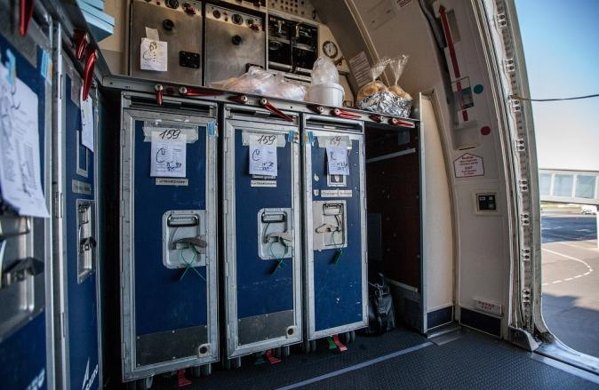
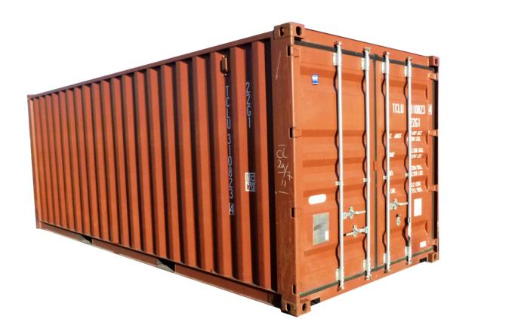
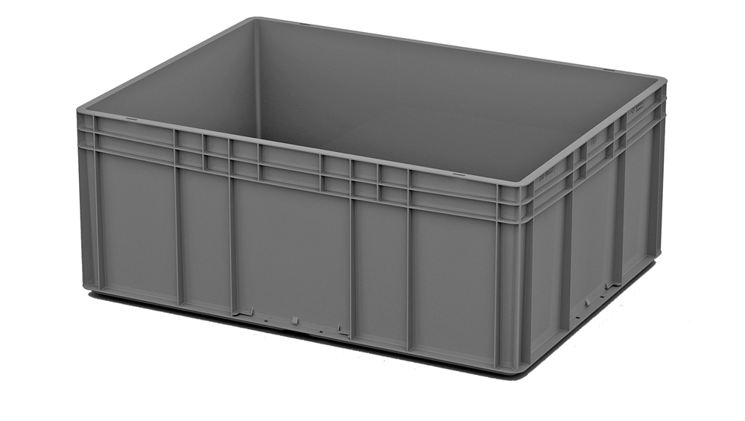
Мобильное оборудование (МБКО)

Slide 3
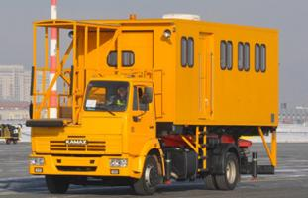
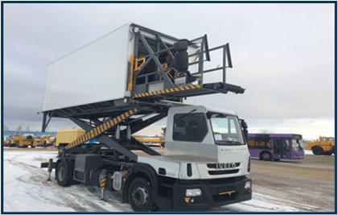
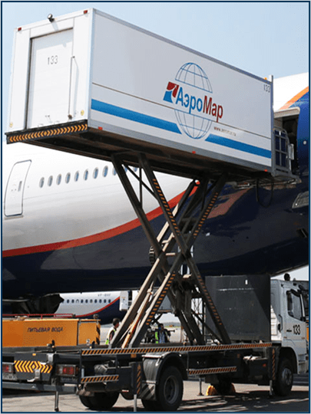
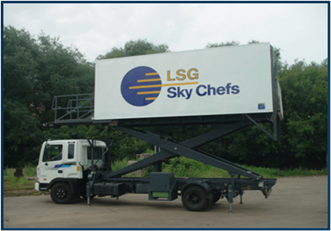
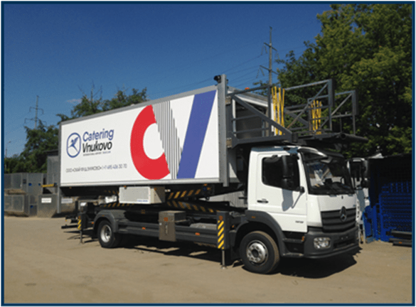
Средства доставки мобильного оборудования

Slide 4
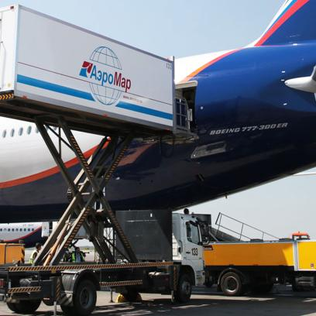
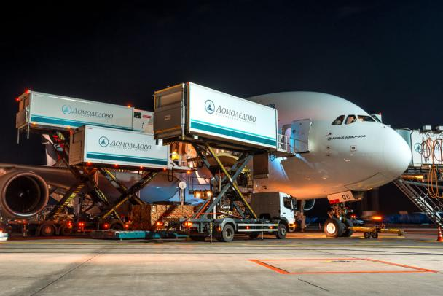
Средства доставки мобильного оборудования

Slide 5
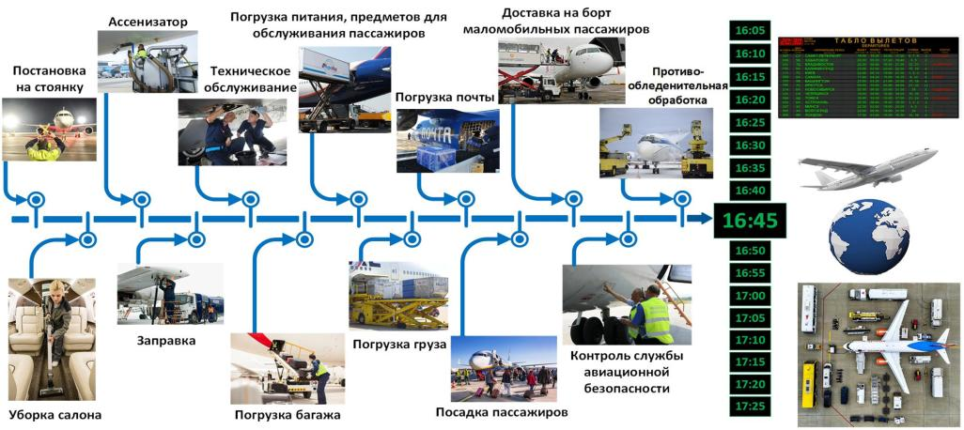
Обращение мобильного оборудования в аэропорту

Slide 6
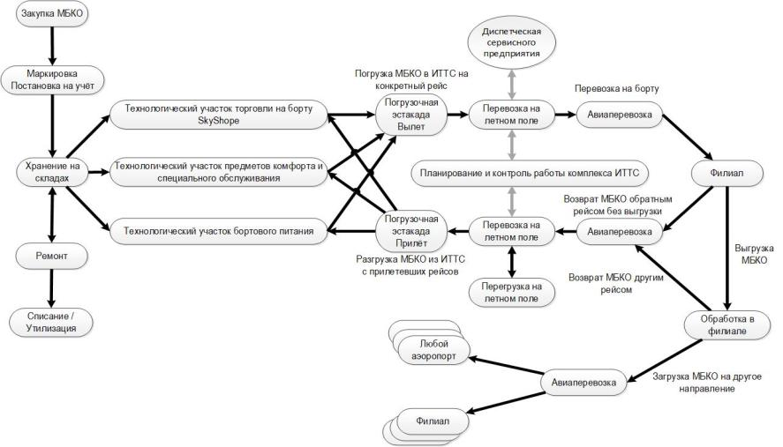
Схема обращения мобильного оборудования

Slide 7
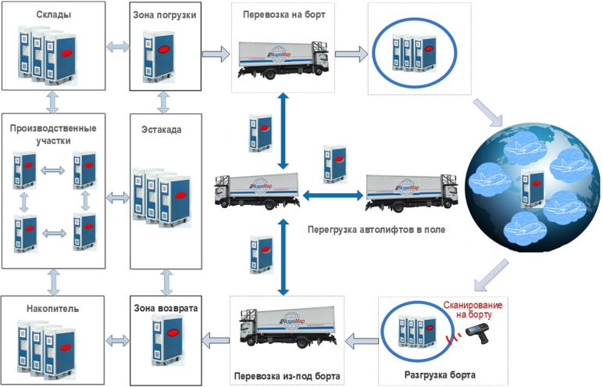
Схема обращения мобильного оборудования

Slide 8
Схема обращения мобильного оборудования
Для компании Аэромар на 2020 год.
8 филиалов
5 партнёрских предприятий
Более 210 направлений вылета
Более 400 рейсов в день

Slide 9
Актуальность проблемы контроля
обращения МБКО
~30 000 единиц оборудования
Инвентарная стоимость ~800 000 000 рублей
Затраты на ежегодный ремонт ~100 000 000 рублей
Списание до 35% в год

Slide 10
Проблемы отслеживания перемещения
мобильного оборудования
МБКО постоянно перемещается
Находится в разных технологических помещениях
Перемещается в транспортных средствах
Находится на борту самолёты
Находится в аэропортах назначения
Может быть послано в любой аэропорт мира

Slide 11
Проблемы контроля обращения МБКО
Отсутствие автоматизации
Нет уникального номера единицы МБКО
Инвентаризация проблематична и не достоверна
Нет возможности решить задачу управления запасами
Накопление излишек МБКО
Не прозрачные схемы перемещения

Slide 12
Исходные требования к системе контроля оборота
Никаких изменений в технологии
Минимальное число дополнительных операций для линейного персонала
Отсутствие радиоизлучений на борту самолёта
Контроль доступа к содержимому мобильного оборудования (желательно)
Контроль инцидентов с МБКО (удары, опрокидывание, резкие ускорения и т.д.)
Контроль температурного режима в зонах хранения МБКО

Slide 13
ЦЕЛЬ ВЫПОЛНЕНИЯ РАБОТЫ
Повышение степени автоматизации процессов функционирования системы контроля оборота мобильного оборудования

Slide 14
ЗАДАЧИ
Анализ современного состояния исследований задач автоматизации систем контроля оборота мобильного оборудования
Содержательное и формальное описание системы контроля оборота мобильного оборудования (СКО МБКО)
Разработка архитектуры и программно-математического и аппаратного обеспечения системы контроля оборота МБКО на основе комбинированных технологий идентификации
Проведение исследований и выработка рекомендаций по эксплуатации СКО МБКО

Slide 15
ОБЪЕКТ ИССЛЕДОВАНИЯ
Система контроля оборота мобильного оборудования
ПРЕДМЕТ ИССЛЕДОВАНИЯ
Разработка архитектуры, математического и программного обеспечение системы контроля оборота мобильного оборудования на основе комбинированных технологий идентификации

Slide 16
Положение выносимые на защиту
Содержательная и формальная постановка задачи автоматизации процессов контроля оборота мобильного оборудования
Архитектура и программная система идентификации мобильного оборудования на базе RFID технологии
Архитектура и программная система идентификации мобильного оборудования на базе Bluetooth технологии
Архитектура и программная система интеграции технологий идентификации мобильного оборудования

Slide 17
Положение паспорта специальности
Шифр научной специальности:
2.3.5. Математическое и программное обеспечение вычислительных систем, комплексов и компьютерных сетей
3. Модели, методы, архитектуры, алгоритмы, языки и программные инструменты организации взаимодействия программ и программных систем.
9. Модели, методы, алгоритмы, облачные технологии и программная инфраструктура организации глобально распределенной обработки данных.
Оценка качества, стандартизация и сопровождение программных систем.

Slide 18
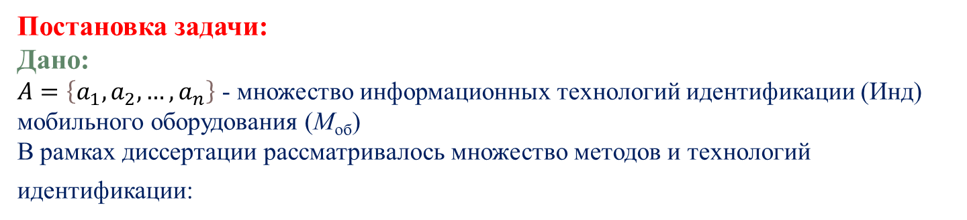
Тип идентификации и реализующий его метод | Технология идентификации | V
Ручная идентификация оператором | подсчёт общего числа единиц | 1
 | подсчёт общего числа по типам единиц | 1
 | проверкой по списку для каждой единицы | 1
Полуавтоматическая идентификация | оптическое сканирование штрих кодов (QR-cod) | 2
 | сканирование ручным сканером NFC меток и логгеров для каждой единицы МБКО | 2
 | сканирование ручным сканером RFID меток для единицы или группы МБКО | 3
 | сканирование ручным сканером Bluetooth меток для единицы или группы МБКО | 3
Автоматическая идентификация | сканирование системой сканеров RFID меток для единицы МБКО пересекающей границу зоны. | 4
 | сканирование системой считывателей Bluetooth меток для единицы МБКО находящейся определённой зоне. | 4
18

Slide 19
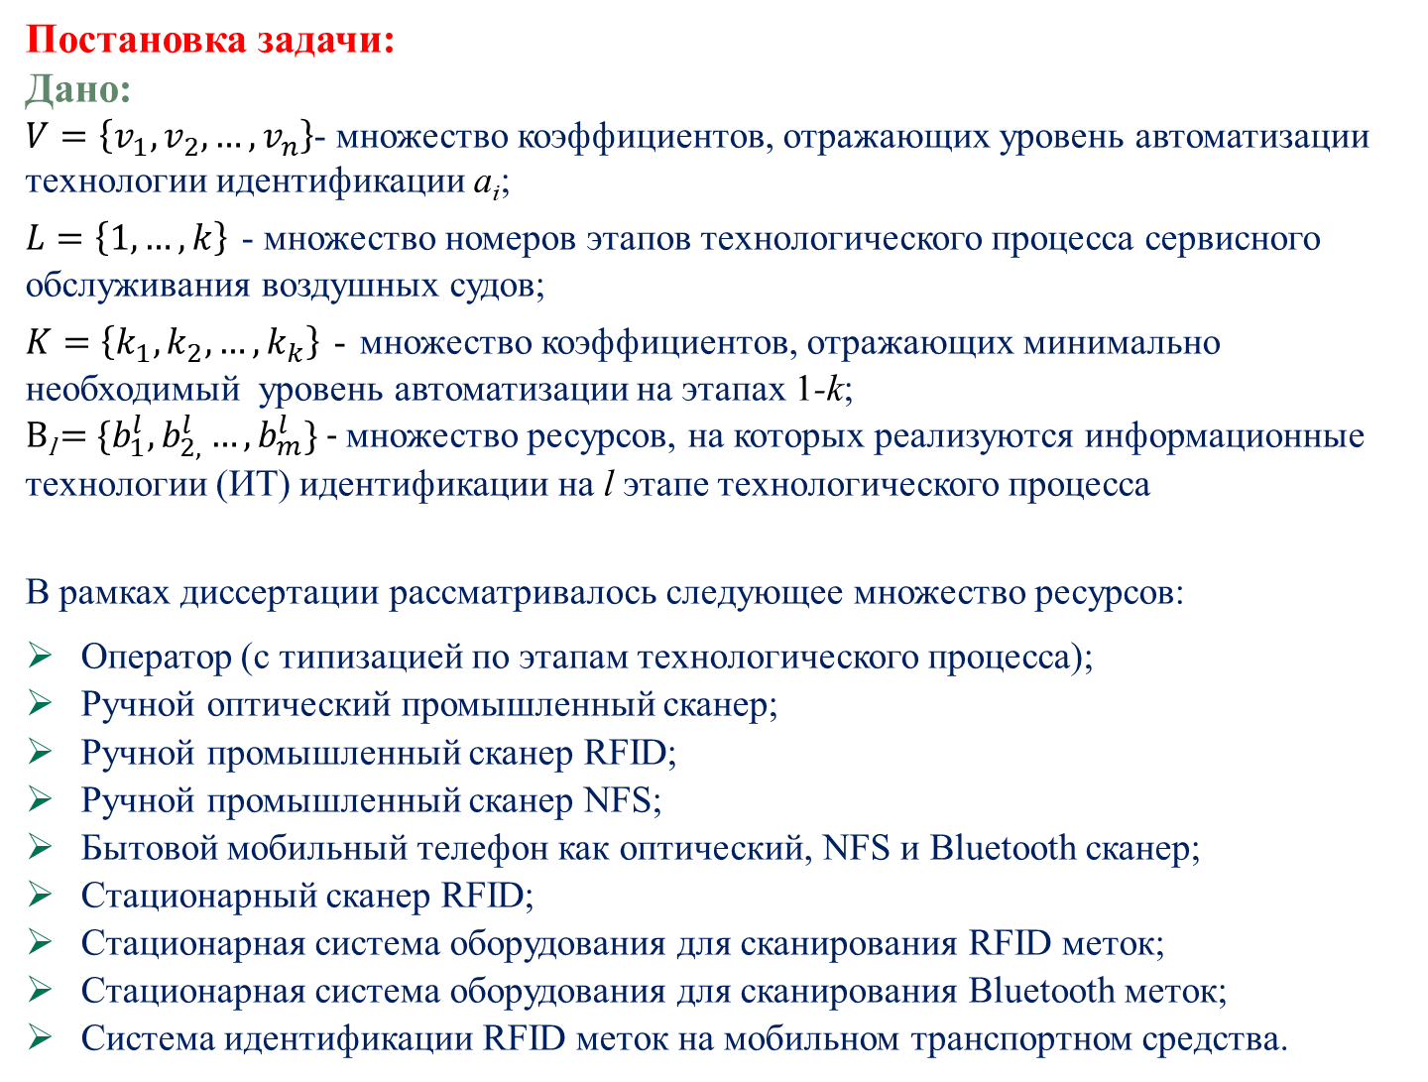
19

Slide 20
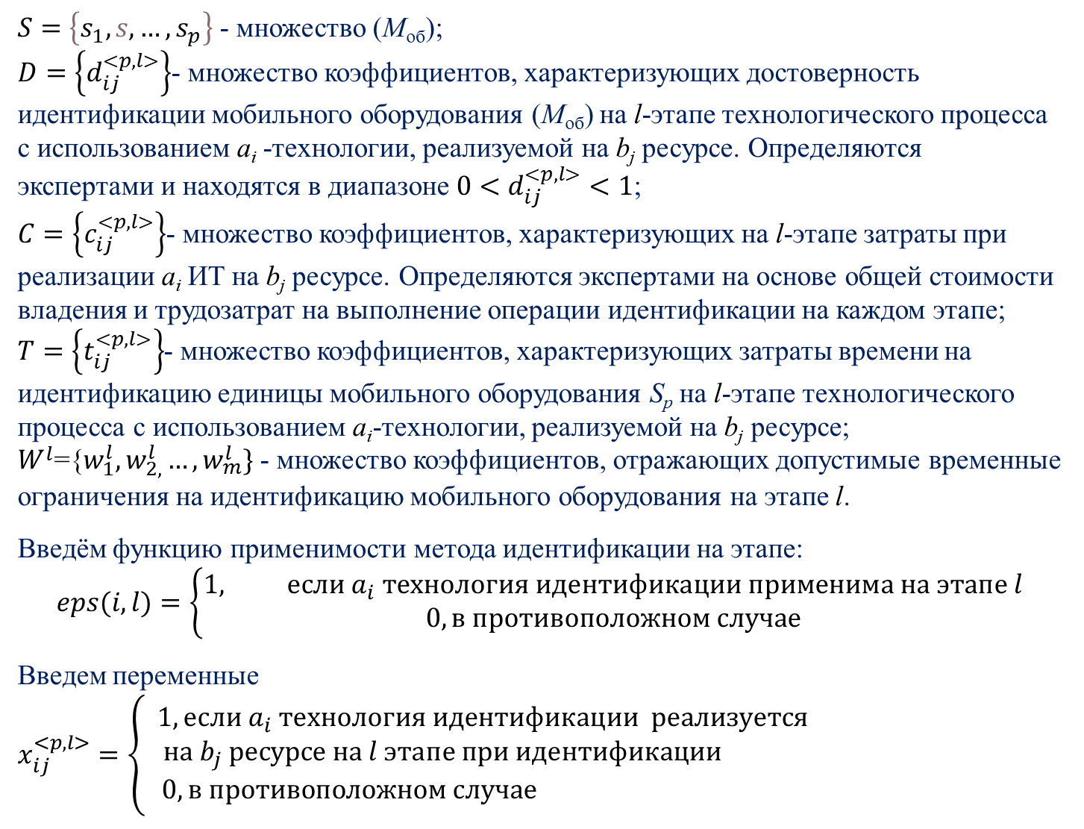
20

Slide 21
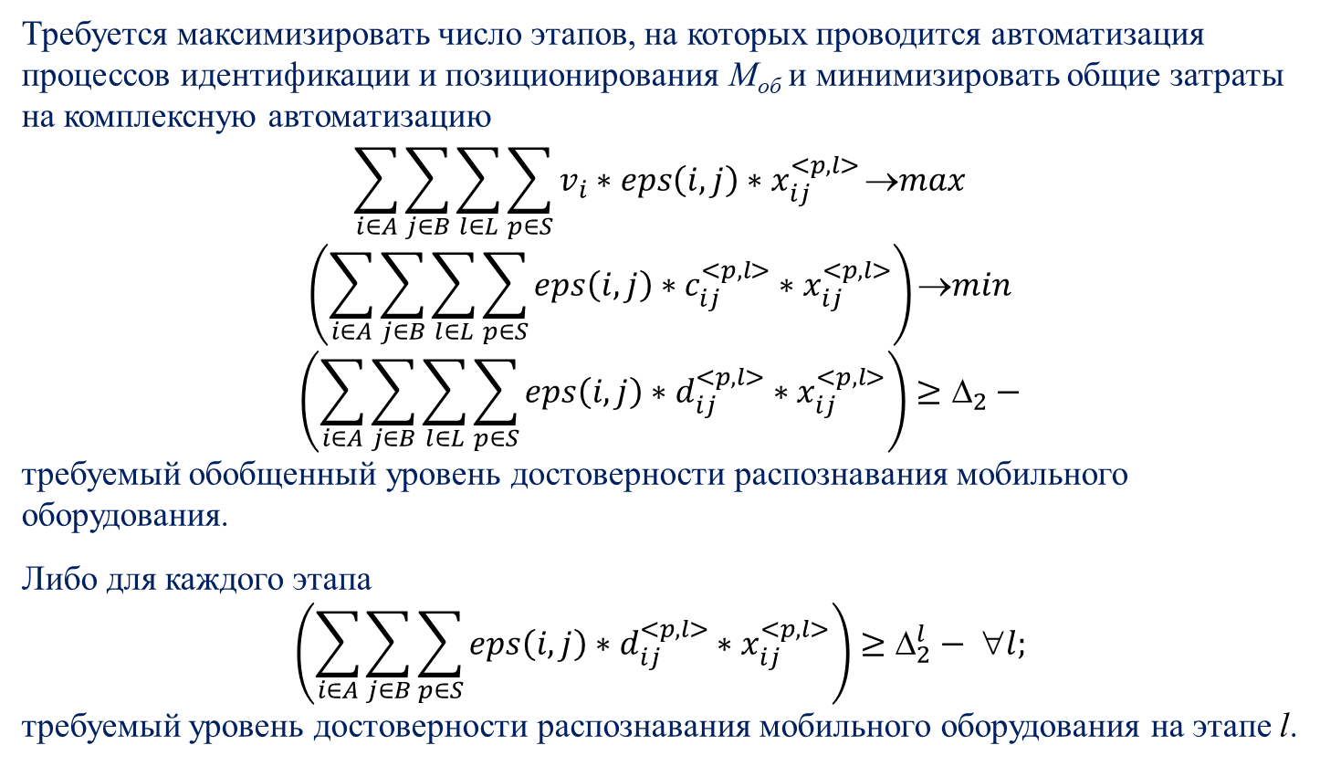
21

Slide 22
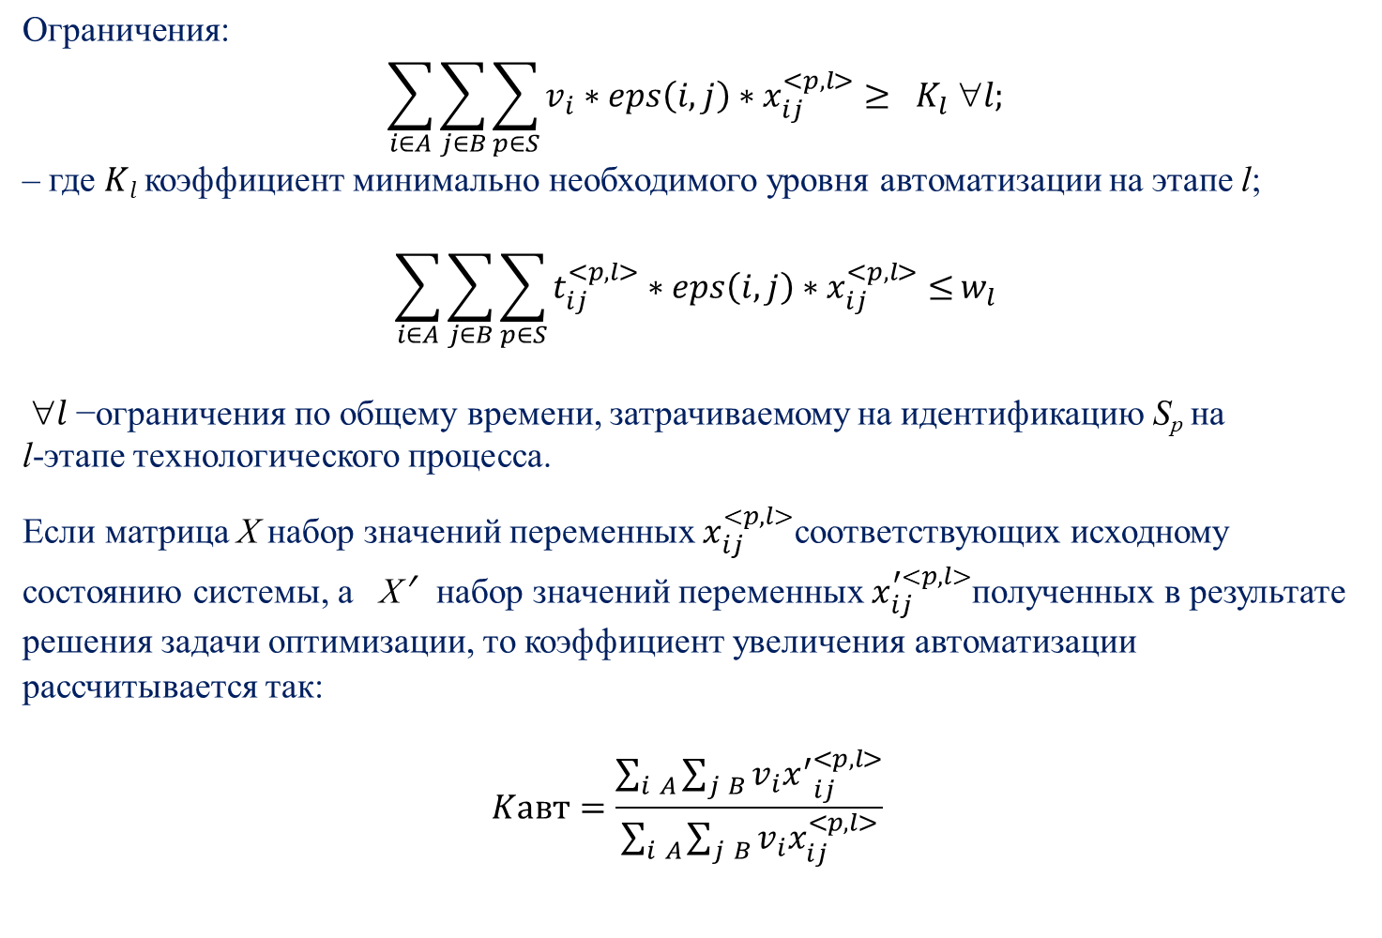
22

Slide 23
Научная новизна полученного результата
Предложено оригинальное формальное описание задачи комплексной автоматизации систем контроля оборота мобильного оборудования на основе комбинированных технологий идентификации как задачи многокритериальной дискретной оптимизации

Slide 24

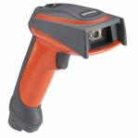
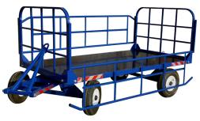
Подобные решения
Маркировка мобильного оборудования метками с одномерным штрихкодом.
Использование RFID меток для контроля перемещения специализированного оборудования

Slide 25

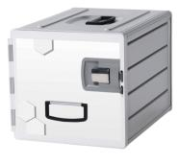

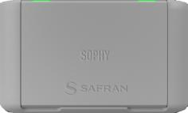
Подобные решения
Контроль доступа к мобильному оборудованию с помощью NFС замков.
Использование Bluetooth меток для контроля перемещения мобильного оборудования (2020 год.)

Slide 26

Подобные решения
Контроль за комплектами питания с помощью RFID меток
Учёт пледов c помощью RFID меток

Slide 27
Подобные решения
Во многих аэропортах с помощью RFID меток осуществляется:
Контроль багажа
Учёт пассажирских тележек для багажа
Учёт грузовых тележек для багажа и груза

Slide 28


Подобные решения
Во многих аэропортах с помощью Bluetooth меток осуществляется навигация пассажиров в помещение:
Стандарты используемых меток:
      iBeacon
      Eddystone

Slide 29
Необходимость комплекса технологий идентификации мобильного оборудования
Использования одной технологии для решения всех проблем невозможно
Исследованные в диссертации информационные технологии:
        RFID,
        Bluetooth,
        QR-cod,
        NFC,
        визуальная идентификация и ручной ввод.

Slide 30
Гибридная архитектура системы контроля оборота мобильного оборудования
Облачная архитектура - для глобального взаимодействия и в условиях стабильной связи.
Сервер-ориентированная - для решения задач в рамках отдельного предприятия
Распределённая - для решения задачи обмена информацией с системой контроля погрузки/разгрузки на автономного функционирующих транспортных средствах

Slide 31
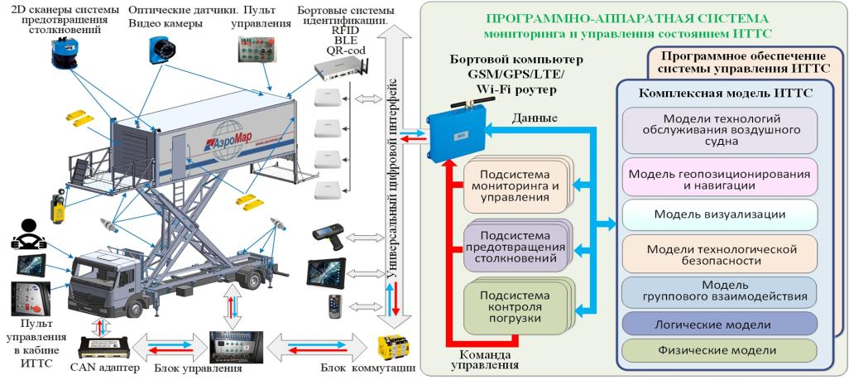
Мобильное автономное транспортно-технологическое средство
как элемент системы контроля оборота мобильного оборудования

Slide 32
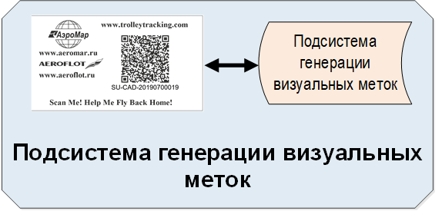
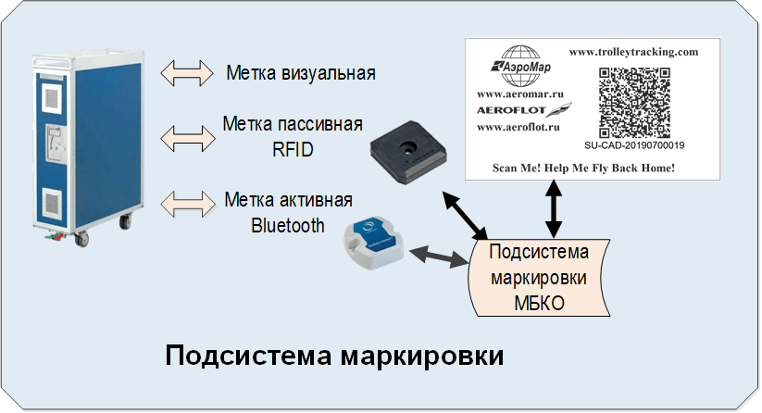
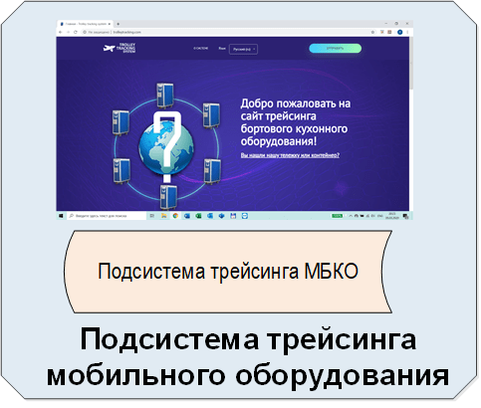
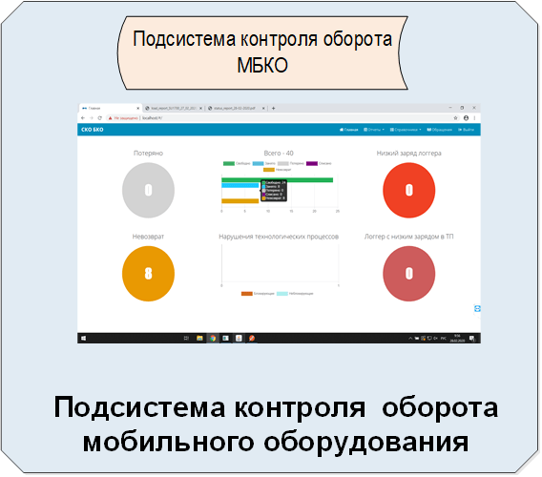
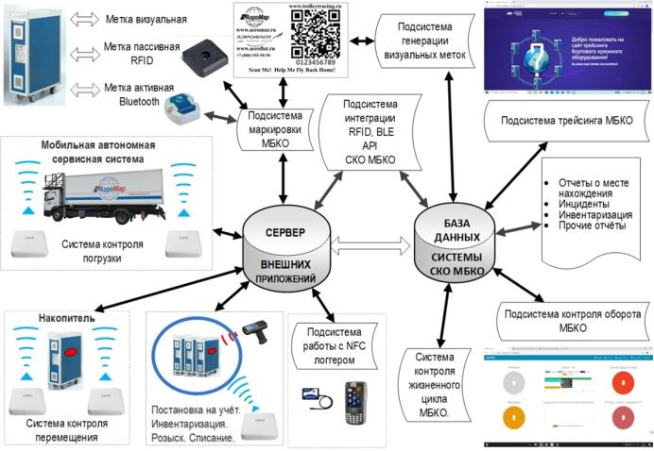
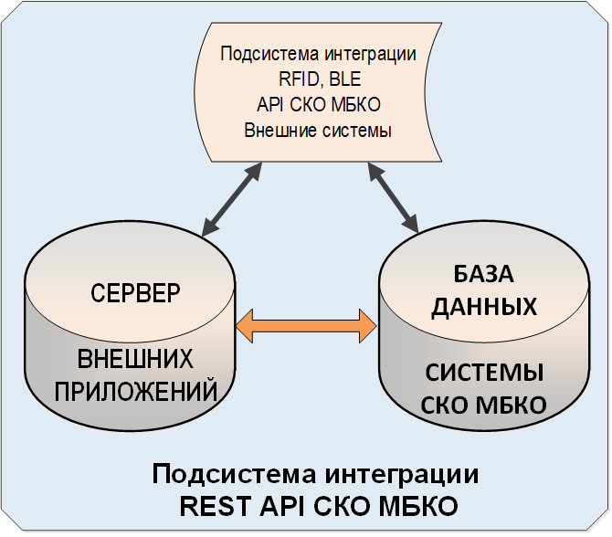
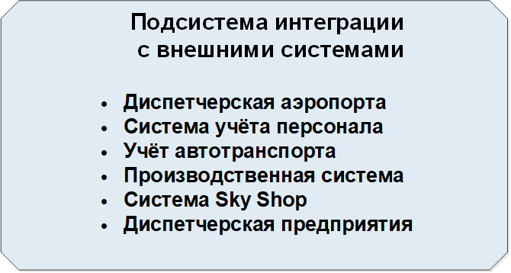
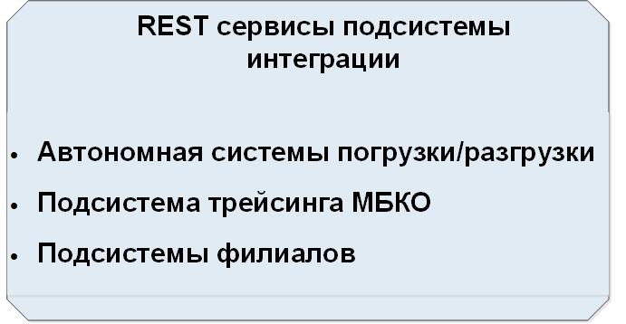
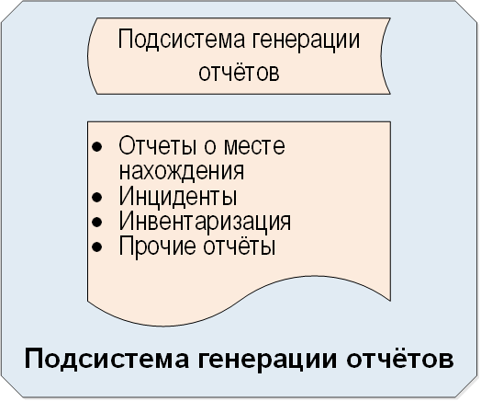
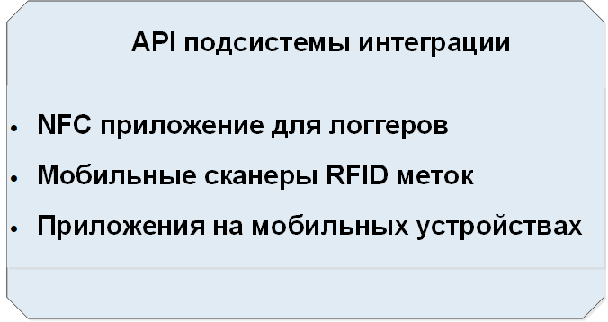
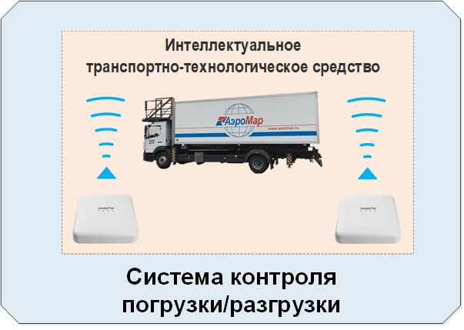
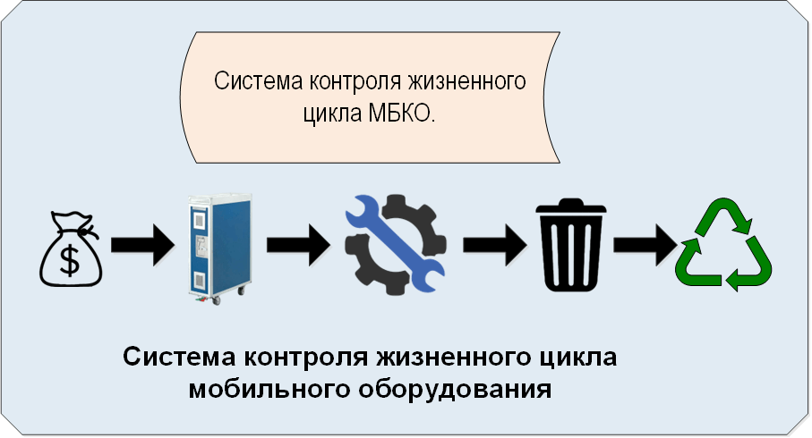
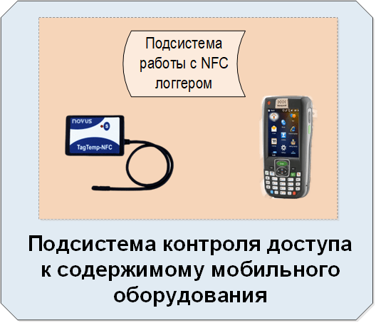
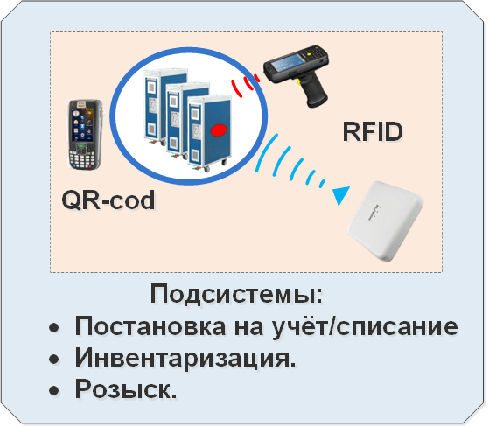
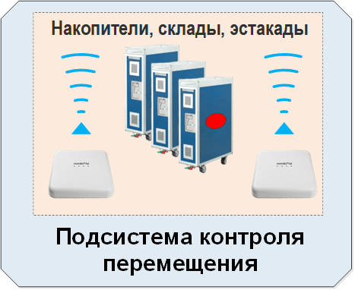
Структура системы контроля оборота мобильного оборудования

Slide 33
Технология RFID
Технология RFID широко применяется для:
Маркировки объектов из различных материалов (дерево, пластик, металл, текстиль и т.д.)
Решения задач складской и транспортной логистики
Контроля перемещения объекта за границу зоны

Slide 34
Решение задачи идентификации мобильного оборудования на базе технологии RFID
Подбор RFID меток по параметрам материалов МБКО и условий эксплуатации (механическое и термическое воздействие)
Выбор места и способа крепления на МБКО
Определение конструкции, параметров и конфигурации стационарных считывателей
Определение параметров и конфигурации мобильных считывателей
Разработать конструкцию системы считывателей в транспортном средстве

Slide 35
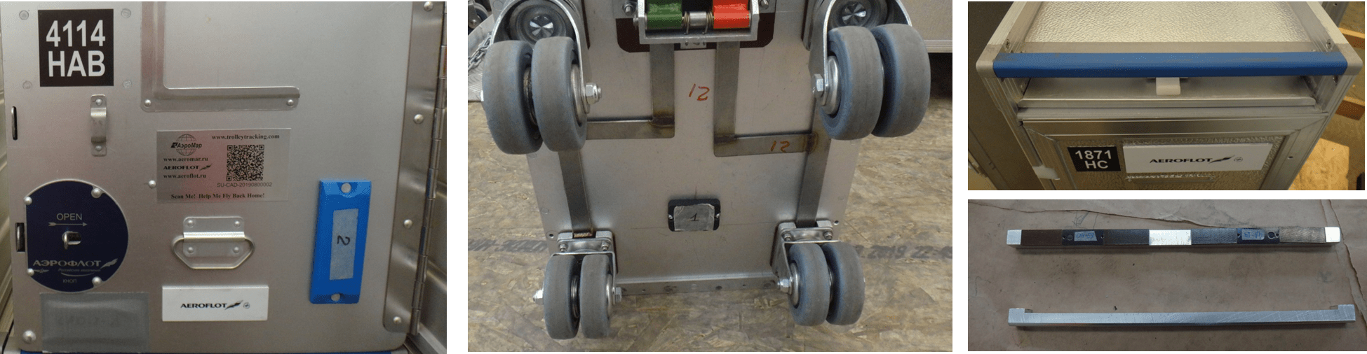
Выбор места установки RFID метки

Slide 36
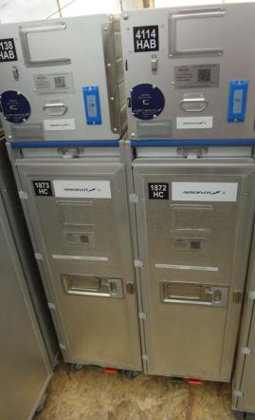
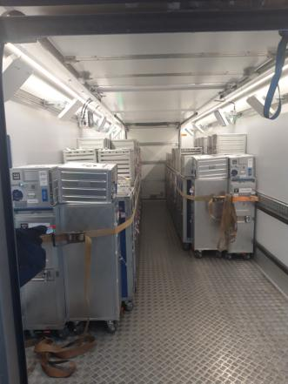
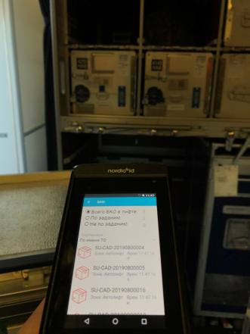
Размещение мобильного оборудования

Slide 37
Способы определения RFID метки в кузове транспортного средства
Статический – все метки должны гарантированно считываться при каждом включение считывателя
Динамический – метки на мобильном оборудование считываются только при перемещение в процессе погрузки-разгрузки.

Slide 38
Статический метод идентификации
Предполагает создание насыщенного поля от излучателей, гарантирующего считывание метки в любом месте кузова транспортного средства
Установка большого числа антенн (48 штук)
Увеличение числа считывателей (не менее 4)
Простой алгоритм считывания

Slide 39
Динамический метод идентификации
Предполагает создание системы антенн, гарантирующей считывание метки при пересечение определённой зоны
Установка меньшего числа антенн (8-10 штук)
Один считыватель
Сложный, параметризованный алгоритм считывания

Slide 40
Статический метод идентификации:
          простой алгоритм
          избыточно сложное техническое решение
Динамический метод идентификации:
          сложный алгоритм
          минимальное техническое решение

Slide 41
Ограничения статического метода идентификации
Более 98,5%
Менее 40%
?
Менее 60%

Slide 42
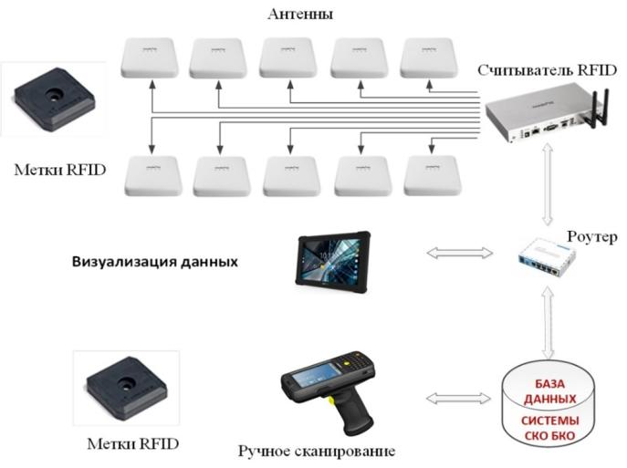
Структура системы идентификации RFID меток

Slide 43
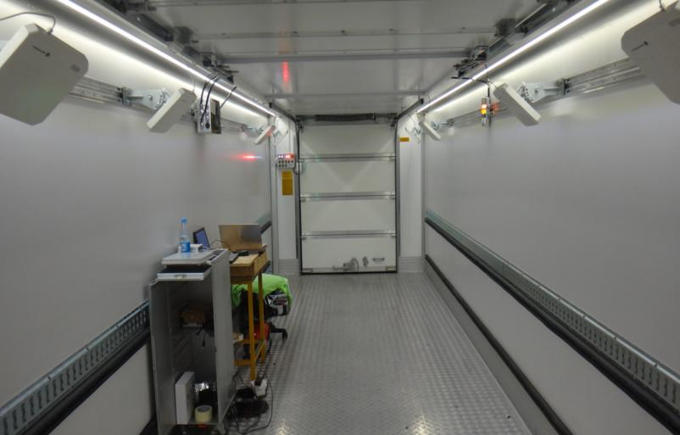
Оборудование системы идентификации RFID меток

Slide 44
Принципы работы алгоритма идентификации RFID меток
    Определение текущей зоны в которой находится метка
    Определение условий перехода из одной зоны в другую
    Отслеживание истории перемещения метки

Slide 45
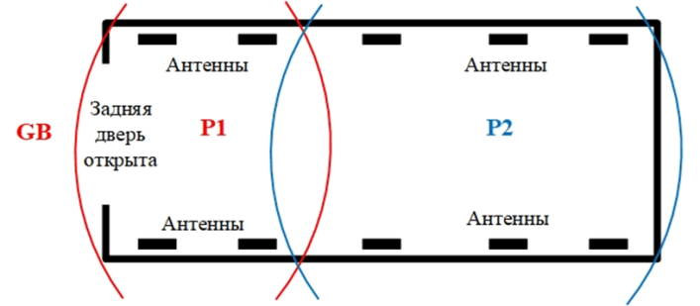
Алгоритм системы идентификации RFID меток
GB → P1 → P2

Slide 46
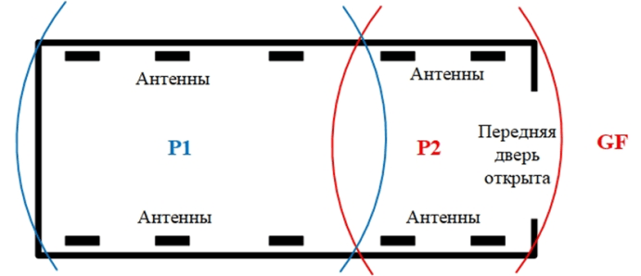
Алгоритм системы идентификации RFID меток
P1 ← P2 ← GF

Slide 47
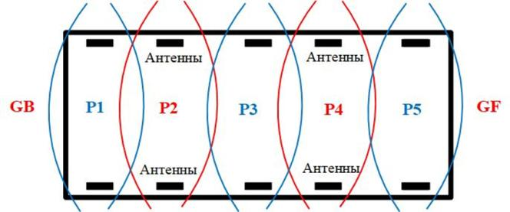
Алгоритм системы идентификации RFID меток
GB → P1 → P2 → P3 → P4 → P5
GB ← P1 ← P2 ← P3 ← P4 ← P5
P1 → P2 → P3 → P4 → P5 → GF
P1 ← P2 ← P3 ← P4 ← P5 ← GF

Slide 48
Алгоритм системы идентификации RFID меток
T_{R} – время считывания, интервал работы считывателя
A_{i}(Tk) – число считываний метки Tk антенной A_{i} за время T_{R}
только для RSSI(Tk) > RSSI_{min} - пороговое значение уровня сигнала для антенны A_{i};
A_{i}(Tk)=0 если A_{i}(Tk) < K_{min}
K_{min} – пороговое значение числа считываний для антенны A_{i};
SP₁(Tk)=∑(V_{i}*A_{i}(Tk) + Ad_{i}) - число считываний метки Tk всеми антеннами A_{i} в группе P₁;
SP₂(Tk)=∑(V_{i}*A_{i}(Tk) + Ad_{i}) - число считываний метки Tk всеми антеннами A_{i} в группе P₂;
V_{i} – весовой коэффициент для антенны A_{i}
Ad_{i} – константа для антенны A_{i}

Slide 49
Алгоритм системы идентификации RFID меток
Метка Tk находится в зоне Pi если:
SP_{i}(Tk) = max(SP_{j}(Tk)) j=1..Nр
где Nр – число групп антенн
В случае двух зон:
Метка Tk находится в зоне P₁ если SP₁(Tk) > SP₂(Tk)
Метка Tk находится в зоне P₂ если SP₁(Tk) < SP₂(Tk)
Условие перехода метки Tk из зоны P₁ в зону P₂:
SP₁(Tk) < Kp*SP₂(Tk)
где Kp - пороговое значение в процентах.

Slide 50
Параметры профиля настройки системы контроля
погрузки-разгрузки:
        Распределение антенн по группам;
        Время считывания;
        Уровни сигнала излучателя для каждой антенны
        RSSI_{min} - пороговое значение уровня сигнала от метки;
        K_{min} – пороговое значение числа считываний сингала;
        V_{i} – весовой коэффициент числа считывания сигнала метки антенной;
        Ad_{i} – аддитивная константа;
        Kp - пороговое значение перехода метки в другую зону;
        Время пропадания из зоны;
        Время дочитывания и др.

Slide 51
По результатам опытной эксплуатации
в условиях обслуживания реальных рейсов в аэропорту,
точность идентификации мобильного бортового оборудования по технологии RFID составила
99,02%

Slide 52
Научная новизна полученного результата
Разработана и обоснована архитектура и программная система идентификации мобильного оборудования на базе RFID технологии, позволяющая с заданной степенью достоверности распознавать требуемое количество мобильного оборудования, изготовленного из металлических материалов, в ограниченном экранированном пространстве.

Slide 53
Технология Bluetooth
Ограничения на использование Bluetooth меток
Активная метка – сама периодически шлёт сигнал в отличие от пассивных RFID меток, которые шлют сигнал только после попадания в зону действия антенны.
Требуется разрешение авиакомпании на использование.
Требуется соответствие стандартам для использования в авиации

Slide 54
Ограничения авиакомпании на использование BLE меток
Уровень сигнала должен быть ниже установленного стандартом уровня.
Вес литиевого элемента питания не должен превышать определённого значения в граммах.
Метки не должны слать сигнал в момент руления, взлёта и посадки.

Slide 55
Предложен новый тип Bluetooth метки с программируемым поведением
Метка с программируемым поведением может находится в нескольких состояния, а не только в одном как обычная метка навигации;
Переход из состояния в состояние как результат внешней команды или внутреннего события;
Первичным состоянием метки является состояние покоя, в котором метка не шлёт сигналов и ждёт возникновения внутренних события или внешних команд;
Метка возвращается в первичное пассивное состояние из любого состояния по истечению заданного интервала времени;

Slide 56
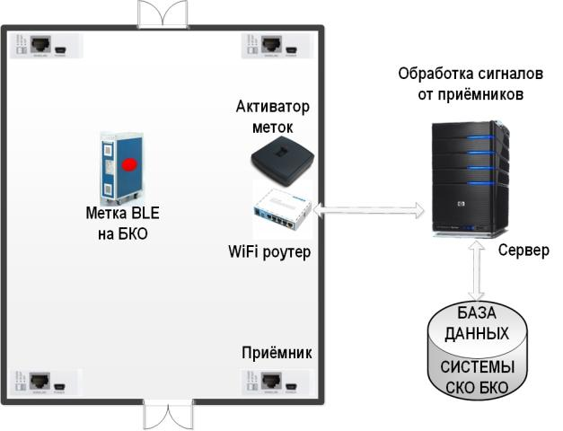
Определение положения Bluetooth метки

Slide 57
Преимущества технологии Bluetooth
Технология BLE позволяет получить более точные, более полные и актуальные данные о месте нахождение объекта с меткой

Slide 58
Преимущества технологии Bluetooth
RFID технология:
Тележка SU-HCD-0017 была перемещена из цеха № 1 на погрузочную эстакаду двадцать минут назад.
Bluetooth технология:
Тележка SU-HCD-0017 сейчас находится на погрузочной эстакаде, между воротами № 12 и 13, у противоположной стены.

Slide 59
Преимущества технологии Bluetooth
Единое системотехническое решения для транспортных средств и складов, для всех технологических этапов
Процесс сканирования меток полностью автоматизирован, без участия человека
Возможность просто и дёшево подключать филиалы и представительства, масштабировать решение
Стоимость оборудования BLE дешевле RFID в 3 – 6 раз

Slide 60
Научная новизна работы
Разработана и обоснована архитектура и программная система идентификации мобильного оборудования на базе Bluetooth технологии, отличающаяся от существующих технологий, новым программно-алгоритмическим решением задачи управления состоянием взаимосвязанных и распределённых групп активных меток

Slide 61
Технология NFС
Контроль параметров состояния мобильного оборудования
Доступ к содержимому мобильного оборудования возможен только на определённых технологических этапах
Необходимо фиксировать попытки несанкционированного доступа
Стоимость вложение в единицу МБКО может быть
от 200 000 до 800 000 рублей

Slide 62
Контроль параметров состояния мобильного оборудования
Система контроля оборота МБКО позволяет определить когда и где, на каком технологическом этапе находилась каждая единица оборудования
Датчики вскрытия позволяют определить время открывания/закрывания двери мобильного оборудования
Сопоставляя данные системы и датчика, можно определить в какое время, на каком технологическом этапе осуществлялась попытка доступа к содержимому мобильного оборудования

Slide 63
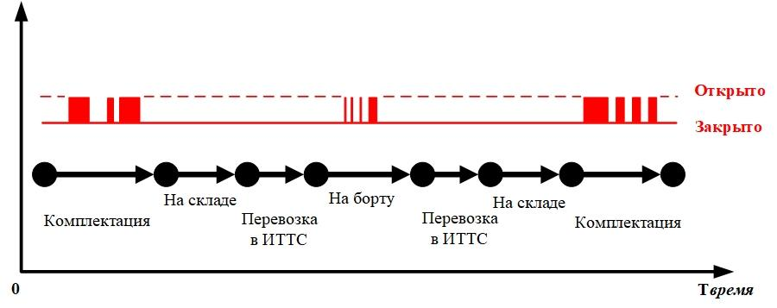
Контроль параметров состояния мобильного оборудования

Slide 64
Функциональные требования к системе контроль доступа к МБКО
Фиксация фактов открытия/закрытия двери МБКО;
Фиксация времени открытия/закрытия;
Сохранение истории зафиксированных событий;
Передача истории событий в СКО БКО;
Бесконтактный способ передачи данных (NFC);
Контроль состояния и работоспособности системы.

Slide 65
Конструктивные требования к системе контроль доступа к МБКО
Скрытая установка, не меняющая конструкцию МБКО;
Антивандальное исполнение;
Защита от попадания воды (IP64);
Автономность не менее 1 года;
Отсутствие радиоизлучений;
Запрет использования GPS/ГЛОНАС приёмников.

Slide 66
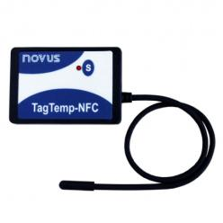

Реализация системы контроль доступа к мобильному оборудованию
Логгер NOVUS TagTemp-NFC

Slide 67




Пример установки логгеров
С наружи
Изнутри

Slide 68
Проблемы использования логгеров
Их много. От 2 000 до 3 000 одновременно.
Первоначальная конфигурация и настройка.
Привязка к уникальному номеру единицы мобильного оборудования
Синхронизация времени
Контроль передачи данных в систему контроля оборота МБКО
Контроль работоспособности
Контроль уровня зарядки батареи логгера
Обеспечение процедуры замены элемента питания в логгере.

Slide 69
Функционал приложения для работы с логгерами
Настройка приложения
Первоначальная настройка логгера
Считывание данных с логгера
Смена батареи
Синхронизация времени
REST API для СКО МБКО

Slide 70

Разработанный интерфейс СКО МБКО для работы с логгерами

Slide 71
Синергия комбинации технологий идентификации
RFID, Bluetooth, QR-cod
Автоматизированный контроль за
перемещением
и
состоянием
мобильного оборудования
Где ?
+
NFC
логгеры
Что ?
Когда ?

Slide 72

Технология визуальной идентификации мобильного оборудования
Визуальная метка с уникальным идентификационным номером

Slide 73
Технология визуальной и оптической идентификации мобильного оборудования
Визуальная метка позволяет:
Ввести индивидуальную идентификацию единицы оборудования и перейти на индивидуальный учёт.
Осуществлять визуальную идентификацию единицы оборудования человеком.
Автоматизировать ввод номере МБКО в систему контроля оборота
Реализовать систему глобального мониторинга и розыска мобильного оборудования.

Slide 74

Система глобального трейсинга мобильного оборудования

Slide 75






Языки системы глобального трейсинга мобильного оборудования
Английский
Испанский
Немецкий
Китайский
Французский
Идиш

Slide 76
Средства разработки СКО МБКО
Языки программирования: Java 8, TypeScript 3.1
СУБД: PostgreSQL Server
Серверная ОС: CentOS 7
ОС мобильных устройств: Android 8.0

Slide 77

Результаты применения системы контроля оборота мобильного оборудования, иллюстрирующие достижение цели диссертационного исследования
Исходное состояние
Результат

Slide 78
Результаты и эффекты от применения разработанной автоматизированной системы контроля оборота мобильного оборудования, иллюстрирующие достижение цели диссертационного исследования
Уменьшение операционных запасов на складах на 50%
Уменьшению потерь до 70%
Уменьшение затрат на ремонт до 30%
Сокращение до 20% необходимого общего числа мобильного оборудования в обороте

Slide 79
Научная новизна полученного результата
Разработана и обоснована архитектура и программная система интеграции технологий идентификации, позволяющая с требуемой достоверностью распознавать мобильное оборудование при любых сочетаниях технологии идентификации

Slide 80
Публикации ВАК 2.3.5
Степанов П.В. Интеллектуальное транспортно-технологическое средство нового поколения и лежащая в её основе концепция "цифрового автолифта" Информатизация и связь. 2022. № 1. С. 22-29.
Степанов П.В., Стыскин М.М., Желтов С.Ю., Соколов Б.В., Ронжин А.Л. Средства оптической и радиочастотной идентификации в технологическом процессе автоматизированного контроля оборота мобильного бортового оборудования Моделирование, оптимизация и информационные технологии. 2022. Т. 10. № 1 (36). С.15
Степанов П.В. Алгоритм идентификации мобильного бортового кухонного оборудования с использованием технологии радиочастотной идентификации Информатизация и связь. 2021. № 7. С. 14-20.
Степанов П.В. Методика использования Bluetooth технологии для решения задач идентификации и определения положения объектов Информатизация и связь. 2021. № 5. С. 97-104.
Степанов П.В., Потрясаев С.А., Соколов Б.В., Джао В.Ю.Д., Стыскин М.М. Особенности использования Bluetooth Low Energy меток для идентификации и определения положения объектов в технологическом процессе наземного обслуживания воздушных судов гражданской авиации Информатизация и связь. 2020. № 6. С. 106-112.

Slide 81
Публикации ВАК 2.3.5
Степанов П.В., Потрясаев С.А., Ронжин А.Л., Соколов Б.В., Джао В.Ю.Д.,Стыскин М.М. Полимодельный комплекс мобильной сервисной системы, предназначенной для обслуживания воздушных судов Информатизация и связь. 2020. № 6. С. 113-118.
Степанов П.В. АЛГОРИТМЫ ФУНКЦИОНИРОВАНИЯ ИНТЕЛЛЕКТУАЛЬНОГО ТРАНСПОРТНО-ТЕХНОЛОГИЧЕСКОГО СРЕДСТВА В АЭРОПОРТУ XXI век: итоги прошлого и проблемы настоящего плюс. 2023. Т. 12. № 3 (63). С. 32-41.
Степанов П.В., Соколов Б.В., Чжан В.-А., Фу М. АНАЛИЗ ВАРИАНТОВ ВЗАИМОДЕЙСТВИЯ КОМПЛЕКСА ТРАНСПОРТНО-ТЕХНОЛОГИЧЕСКИХ СРЕДСТВ ДЛЯ ПЕРЕДАЧИ ИНФОРМАЦИИ В УПРАВЛЯЮЩУЮ СИСТЕМУ Информатизация и связь. 2024. № 3. С. 79-85.

Slide 82
Публикации SCOPUS
Stepanov P.V., Sokolov B.V. Problems of using bluetooth tags with low power consumption for identifying and determining the position of objects Статья в сборнике Proceedings of 2021 IV International Conference on Control in Technical Systems (CTS). IEEE, 2021. С. 195 – 198
Boris V. Sokolov; Mikhail Yu. Okhtilev; Dmitrii A. Murashov; Aleksey V. Krylov; Oleg V. Kofnov; Mark M. Styskin; Pavel V. Stepanov Methodology and Technology for Use and Development of Information-Analytic Platform for Complex Object Life Cycle Proactive Control CPS&C 2021: Cyber-Physical Systems and Control II pp 467–474 DOI: 10.1007/978-3-031-20875-1_43 Boris V. Sokolov; Mikhail Yu. Okhtilev; Dmitrii A. Murashov; Aleksey V. Krylov; Oleg V. Kofnov; Mark M. Styskin
Sokolov B.V., Okhtilev M.Y., Murashov D.A., Krylov A.V., Kofnov O.V., Styskin M.M., Pavel V. Stepanov ETHODOLOGY AND TECHNOLOGY FOR USE AND DEVELOPMENT OF INFORMATION-ANALYTIC PLATFORM FOR COMPLEX OBJECT LIFE CYCLE PROACTIVE CONTROL Lecture Notes in Networks and Systems. 2023. С. 467.
Общий список публикации содержит 25 работ
включает в т.ч. монографию
Лауреат Премии Правительства РФ в области науки и техники в 2013 году

Slide 83
Апробация работы
Степанов П.В., Соколов Б.В. Проблемы использования Bluetooth Low Energy меток для идентификации и определения положения объектов. Статья в сборнике Международная научная конференция по проблемам управления в технических системах. 2021. Т. 1. С. 243-247. https://cts.etu.ru C. 5
Степанов П.В., Кулаков А.Ю. Использование BLUETOOTH меток с адаптивной логикой для создания систем интерактивной навигации Материалы конференции «Информационные технологии в управлении» (ИТУ-2022). 15-я МУЛЬТИКОНФЕРЕНЦИЯ ПО ПРОБЛЕМАМ УПРАВЛЕНИЯ. Санкт-Петербург, 2022. С. 104-106.
Степанов П.В., Потрясаев С.А., Соколов Б.В., Стыскин М.М. Разработка и внедрение отечественных интеллектуальных наземных транспортно-технологических средств обслуживания самолетов в едином цифровом пространстве аэропорта Материалы конференции «Информационные технологии в управлении» (ИТУ-2022). 15-я МУЛЬТИКОНФЕРЕНЦИЯ ПО ПРОБЛЕМАМ УПРАВЛЕНИЯ. Санкт-Петербург, 2022. С. 112-114 С. 3.
Степанов П.В., Жумалиева С.Ж., Тимофеева Д.А. ЛОГИСТИЧЕСКАЯ СИСТЕМА СКВОЗНОГО КОНТРОЛЯ ОБОРОТА МОБИЛЬНОГО ОБОРУДОВАНИЯ В ТЕХНОЛОГИИ СЕРВИСНОГО ОБСЛУЖИВАНИЯ ВОЗДУШНЫХ СУДОВ В АЭРОПОРТУ Статья В сборнике: Международная межвузовская научно-практическая конференция молодых ученых «Интеграция систем управления и логистики на транспорте». Под ред. Багиновой В.В., Ивахненко А.М., МОСКВА, 2023. С. 103-105.
Научно-практические конференции МАДИ 2019, 2021,2022, 2023 и 2024 годах
Семинар в Доме Учёных Санкт-Петербурга 2023 год.

Slide 84
Архитектура, математическое и программное обеспечение системы контроля оборота мобильного оборудования на основе комбинированных технологий идентификации
Спасибо за внимание!
Павел Викторович Степанов
Соискатель Федеральное государственное бюджетное учреждение науки «Санкт-Петербургский Федеральный исследовательский центр Российской академии наук» (СПб ФИЦ РАН), Санкт-Петербургский институт информатики и автоматизации Российской академии наук; E-mail: p.v.stepanov@hotmail.com
Санкт-Петербург 28 марта 2024

